Slide 1

Programa de PROCESSO SELETIVO
Acesso gerenciamento de vaga

Slide 2

Resumo
Através do acesso de gerência é possível:
-Análise de todos os candidatos que participarão da dinâmica;
-Gerar listagem de candidatos;
-Filtrar candidato por diversos itens;
-Geração de currículo;
-Geração cartão de entrevista;
-Adicionar histórico de processo nos candidatos;
-Selecionar até 3 candidatos pré aprovados por vaga e especificar qual o nível de prioridade de aceitação em cada um deles.
Link para acesso - http://www.rhbrasil.com.br/processo_seletivo/apresenta/adm/
Usuário – OE001
Senha – 123456

Slide 3
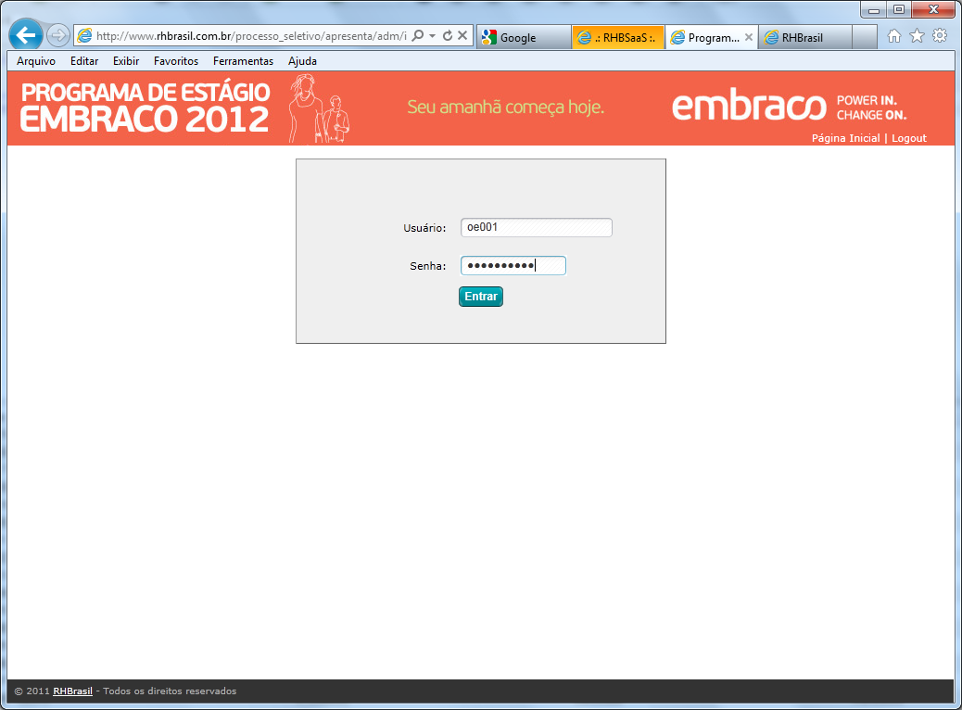
Tela de login

Slide 4
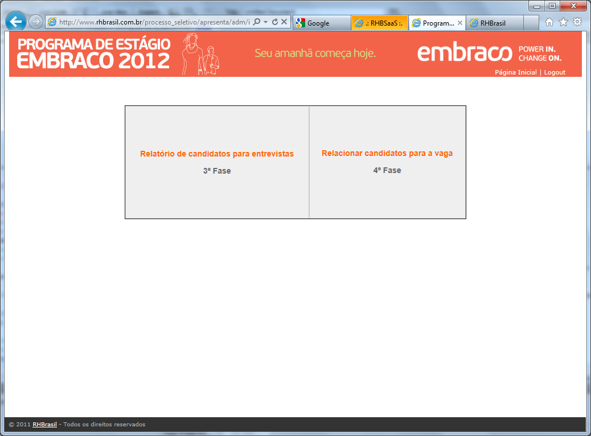
Menu para selecionar qual área deseja carregar

Slide 5
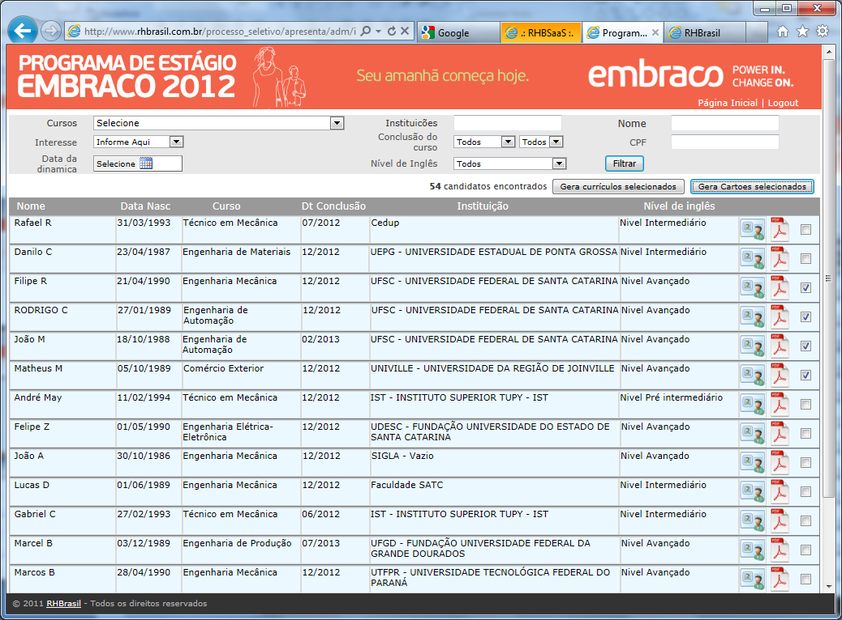
Relatório de candidatos
Relatório de candidatos
Filtros de pesquisa
Geração do currículo e cartão de entrevista, ao clicar sobre os dados do candidato será aberto as informações completas do mesmo.

Slide 6
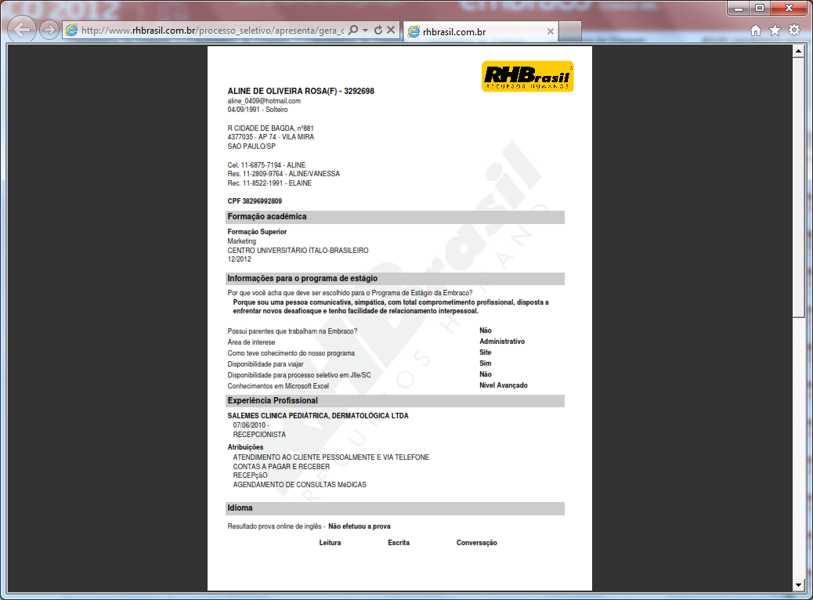
Arquivo gerado de um currículo

Slide 7
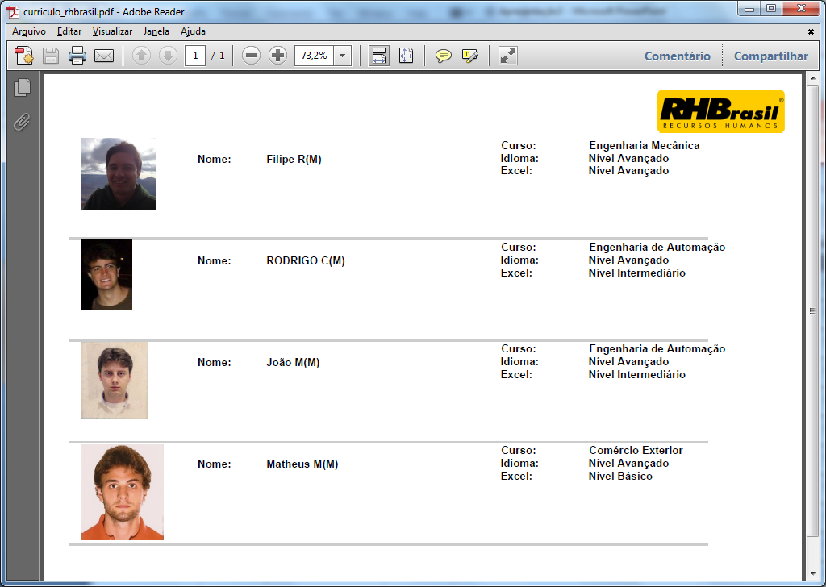
Arquivo gerado dos cartões de entrevista

Slide 8
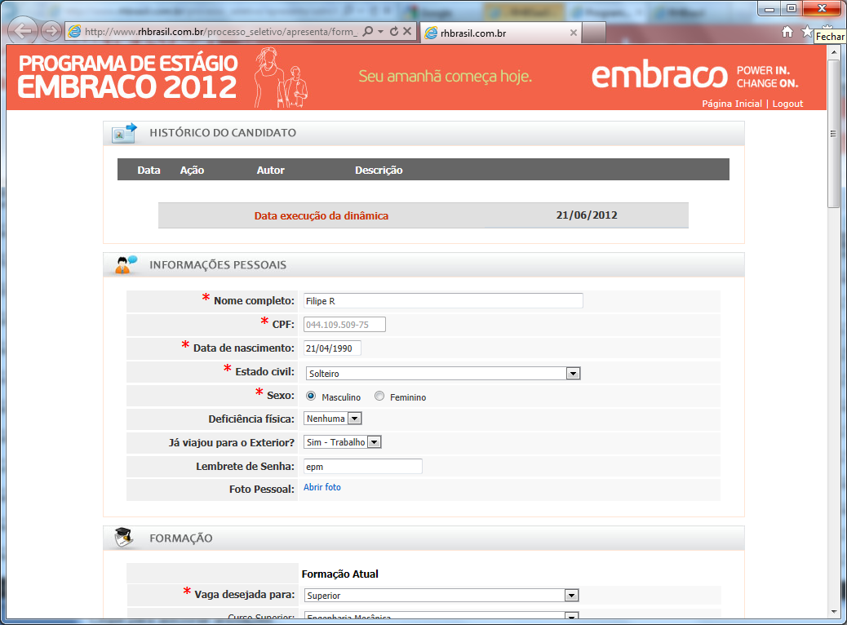
Dados do Candidato

Slide 9
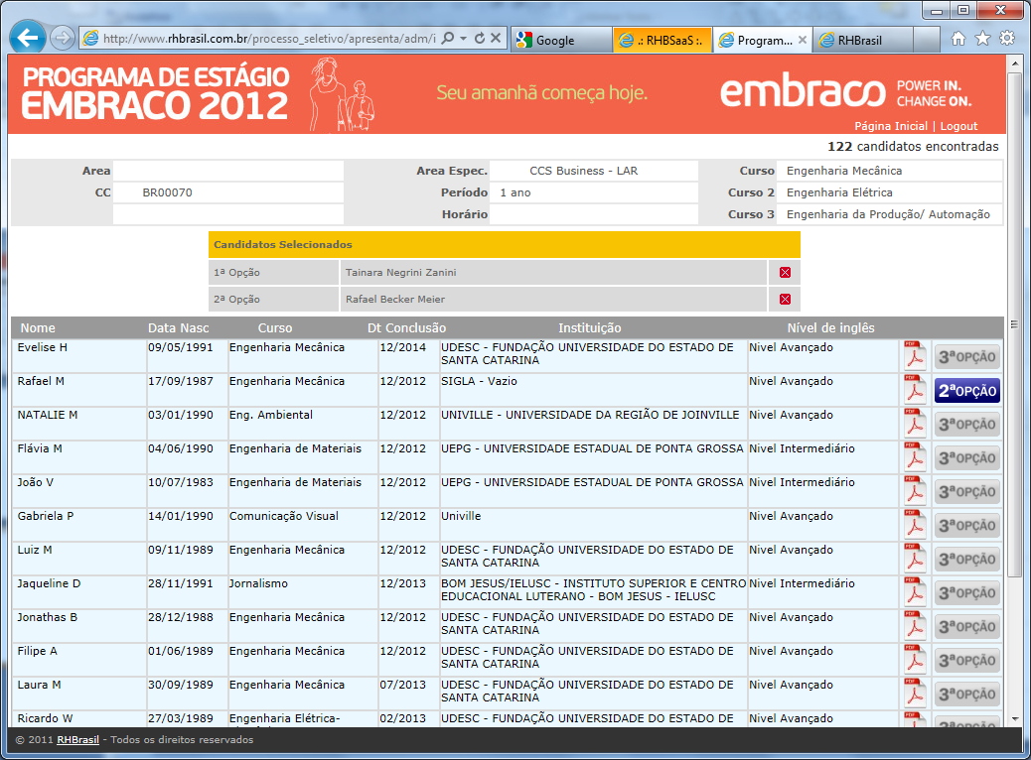
Menu 2 - Relacionar candidatos para vaga
Selecione de forma crescente os candidatos que você aprova para sua vaga.

Slide 10
Dúvidas ou Sugestões
Se tiver alguma dúvida ou sugestão, por favor, contate nossa área de suporte (suporte@rhbrasil.com.br) ou o consultor que lhe atende.
Agradecemos preferência em trabalhar com a RHBrasil.

